Slide 1
Java程序开发
课程简介
重庆大学计算机学院

Slide 2

联系方式
教师姓名：刘骥
Email：liujiboy@cqu.edu.cn
QQ：7965122
Tel：18996015550
蓝墨云班号：5002266

Slide 3
课程教材(1)
Java程序设计第2版（普通高等教育“十一五”国家级规划教材），朱庆生，古平等著，清华大学出版社，2017.1
  选用理由：该书为国家“十一五”规划教材，由本校长期从事Java教学的老师，根据教学实践编写，并在教学中使用多年。教材内容主要针对Java标准版的技术进行讲解，便于快速掌握Java的基础知识。

Slide 4
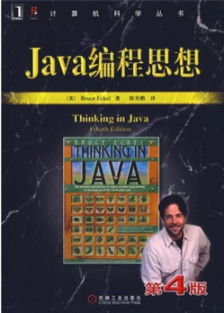
课程教材(2)
Java编程思想（第4版），Bruce Eckel著，陈昊鹏译，机械工业出版社，2007.6
  选用理由：该书为Java方面最为畅销的书籍之一，主要涵盖了Java的基本语法和编程方法，内容非常丰富，是关于Java基础知识的百科全书。故此适合学生作为参考资料。

Slide 5
教学内容
Java语言基础
面向对象程序设计
标准类库
集合框架
异常处理
输入输出
多线程
GUI程序设计
网络通信
JDBC

Slide 6
课程实验(1)
GUI文件管理系统
  实现文件夹创建、删除、进入
  实现当前文件夹下的内容罗列
  实现文件拷贝和文件夹拷贝
  实现指定文件夹、文件的压缩和解压
  实现指定文件的加密和解密
  程序界面采用GUI形式

Slide 7
课程实验(2)
联网对战俄罗斯方块游戏
  利用GUI实现俄罗斯方块的游戏逻辑
  基于Server-Client模式实现两个用户联网对战

Slide 8
课程考核
成绩构成：
  平时成绩10分（在线练习）
  实验30分（每个15分）
  期末考试60分，开卷，考教材内容

